Slide 1



PRAWNE PODSTAWY DZIAŁALNOŚCI GOSPODARCZEJ
Wykład I - wprowadzenie
Halszka Suszek-Borowska

Slide 2

W ciągu kilku najbliższych spotkań dowiesz się m.in.:
jak rozpocząć i prowadzić działalność gospodarczą,
jakie formy prawne działalności można wybrać,
jakie znaczenie mają umowy w obrocie gospodarczym,
jakie podstawowe problemy prawne mogą pojawić się w praktyce biznesowej.
Celem kursu jest nie tylko poznanie przepisów, ale przede wszystkim nauczenie się rozpoznawania sytuacji, w których prawo ma znaczenie dla podejmowanych decyzji zawodowych.

Slide 3

LITERATURA I MATERIAŁY POMOCNICZE
Podstawowe akty prawne:
Ustawa z dnia 6 marca 2018 r. – Prawo przedsiębiorców
Ustawa z dnia 23 kwietnia 1964 r. – Kodeks cywilny
Ustawa z dnia 15 września 2000 r. – Kodeks spółek handlowych
Ustawa z dnia 26 czerwca 1974 r. – Kodeks pracy
Literatura uzupełniająca:
W.J. Katner, Prawo gospodarcze i handlowe
A. Koch, J. Napierała, Umowy w obrocie gospodarczym

Slide 4
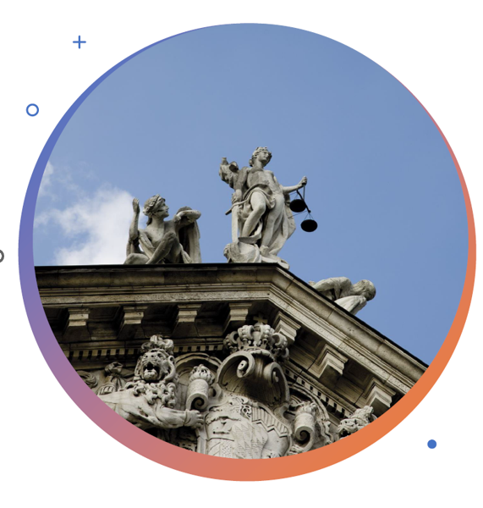
CO TO JEST PRAWO?
Wyobraź sobie, że trafiasz z grupą osób na bezludną wyspę.
Kto może korzystać ze wspólnych zasobów?
Jak dzielicie obowiązki?
Jak rozstrzygacie spory?
Prawo to system norm postępowania ustanowionych lub uznanych przez państwo, których przestrzeganie jest zabezpieczone przez władzę publiczną.
Nie każda zasada jest normą prawną — nasze zachowanie kształtują także moralność i obyczaje.

Slide 5
FUNKCJE PRAWA
Prawo pełni m.in. funkcję:
stabilizacyjną – zapewnia porządek i przewidywalność,
ochronną – chroni wartości, prawa i interesy,
organizacyjną – określa zasady działania państwa i innych podmiotów,
regulacyjną – wyznacza, co jest dozwolone, nakazane lub zakazane,
represyjną – przewiduje kary za naruszenia prawa,
rozstrzygania konfliktów – tworzy mechanizmy rozwiązywania sporów.
W praktyce funkcje te często się ze sobą łączą.

Slide 6
GAŁĘZIE PRAWA
Prawo dzieli się na gałęzie, czyli zespoły norm regulujących określone obszary życia społecznego i gospodarczego.
Podział ten pomaga:
porządkować przepisy,
łatwiej je interpretować i stosować,
określać, jakie zasady mają zastosowanie w danej sytuacji.
Gałęzie prawa można przyporządkować do prawa publicznego lub prywatnego, choć niektóre łączą elementy obu tych obszarów.
Przykład: prawo pracy zawiera zarówno elementy prawa prywatnego, jak i publicznego.

Slide 7
Ze względu na przedmiot regulacji wyróżniamy m.in.:
prawo rodzinne i opiekuńcze
prawo cywilne
prawo karne
prawo handlowe
prawo finansowe
prawo pracy
prawo administracyjne
prawo konstytucyjne
W trakcie kursu skupimy się przede wszystkim na prawie cywilnym i handlowym, a w razie potrzeby również na prawie administracyjnym, pracy i konstytucyjnym.

Slide 8
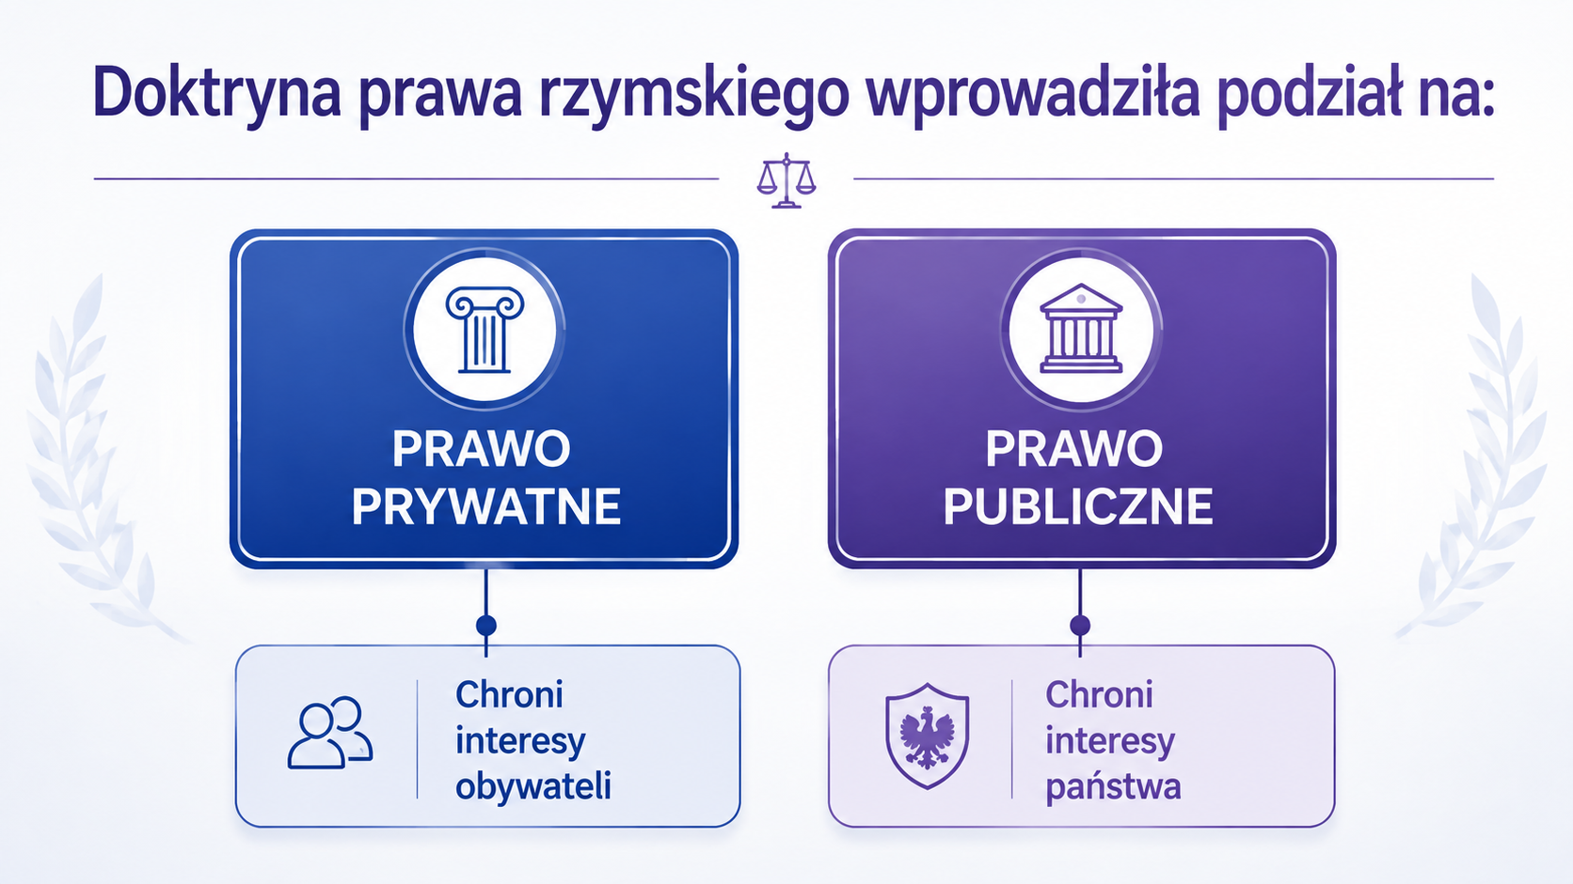

Slide 9
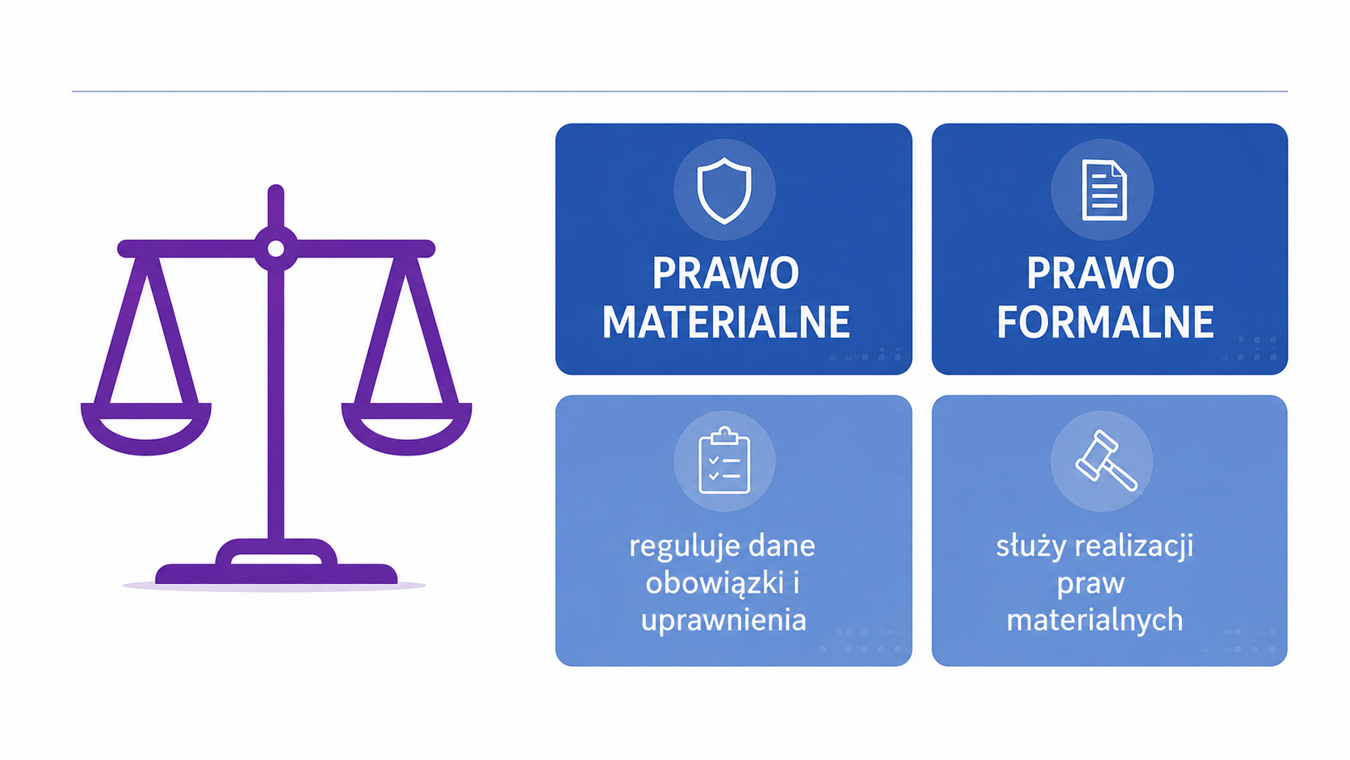

Slide 10
ŹRÓDŁA PRAWA
Źródła prawa to formy, w których wyrażane są obowiązujące normy prawne.
W polskim systemie prawnym możemy wyróżnić przede wszystkim:
źródła prawa powszechnie obowiązującego – mogą określać prawa i obowiązki obywateli, przedsiębiorców i innych podmiotów,
akty prawa wewnętrznego – obowiązują tylko jednostki organizacyjnie podporządkowane organowi, który je wydał.
Szczegółowy katalog źródeł prawa powszechnie obowiązującego określa Konstytucja RP.

Slide 11

ŹRÓDŁA PRAWA POWSZECHNIE OBOWIĄZUJĄCEGO W POLSCE
Zgodnie z art. 87 Konstytucji RP są to:
Konstytucja
ustawy
ratyfikowane umowy międzynarodowe
rozporządzenia
akty prawa miejscowego – na obszarze działania organów, które je ustanowiły
Źródła prawa tworzą system hierarchiczny.
Konstytucja jest najwyższym prawem Rzeczypospolitej Polskiej.

Slide 12

USTAWA
Ustawa to akt prawny uchwalany w trybie określonym w Konstytucji.
Ustawa:
może regulować bardzo szeroki zakres spraw,
określa podstawowe prawa i obowiązki,
w niektórych sprawach jest formą wymaganą przez Konstytucję,
musi być zgodna z Konstytucją.
Przykład: ustawy regulują m.in. prowadzenie działalności gospodarczej, umowy, spółki czy prawo pracy.

Slide 13

A CZY WIESZ, CZYM SĄ RATYFIKOWANE UMOWY MIĘDZYNARODOWE?
Umowa międzynarodowa to pisemne porozumienie regulowane przez prawo międzynarodowe.
Ratyfikacja to formalne wyrażenie przez państwo zgody na związanie się umową międzynarodową.
Zgody wyrażonej w ustawie wymaga ratyfikacja umów dotyczących m.in.:
pokoju, sojuszy oraz układów politycznych lub wojskowych,
wolności, praw lub obowiązków obywatelskich określonych w Konstytucji,
członkostwa Polski w organizacji międzynarodowej,
znacznego obciążenia państwa pod względem finansowym,
spraw uregulowanych w ustawie lub takich, dla których Konstytucja wymaga ustawy.

Slide 14
ROZPORZĄDZENIA I AKTY PRAWA MIEJSCOWEGO
  ROZPORZĄDZENIA zgodnie z art. 92 Konstytucji RP:
  są wydawane przez organy wskazane w Konstytucji,
  są wydawane na podstawie szczegółowego upoważnienia zawartego w ustawie,
  są wydawane w celu wykonania ustawy.
  AKTY PRAWA MIEJSCOWEGO zgodnie z art. 94 Konstytucji RP:
  są ustanawiane przez organy samorządu terytorialnego oraz terenowe organy administracji rządowej,
  są wydawane na podstawie i w granicach upoważnień zawartych w ustawie,
  obowiązują na obszarze działania organów, które je ustanowiły.
  OGŁOSZENIE
  Warunkiem wejścia w życie ustaw, rozporządzeń oraz aktów prawa miejscowego jest ich ogłoszenie.

Slide 15

NORMA PRAWNA
Norma prawna to reguła postępowania wynikająca z przepisów prawa.
Określa:
kto jest adresatem normy,
w jakiej sytuacji norma ma zastosowanie,
jakie zachowanie jest nakazane, zakazane albo dozwolone.
Normy prawne mają co do zasady charakter generalny i abstrakcyjny – odnoszą się do określonej kategorii adresatów i do powtarzalnych sytuacji.
Przepis prawny to wyodrębniony fragment tekstu aktu prawnego, a norma prawna to reguła postępowania, którą odczytujemy z przepisów.

Slide 16
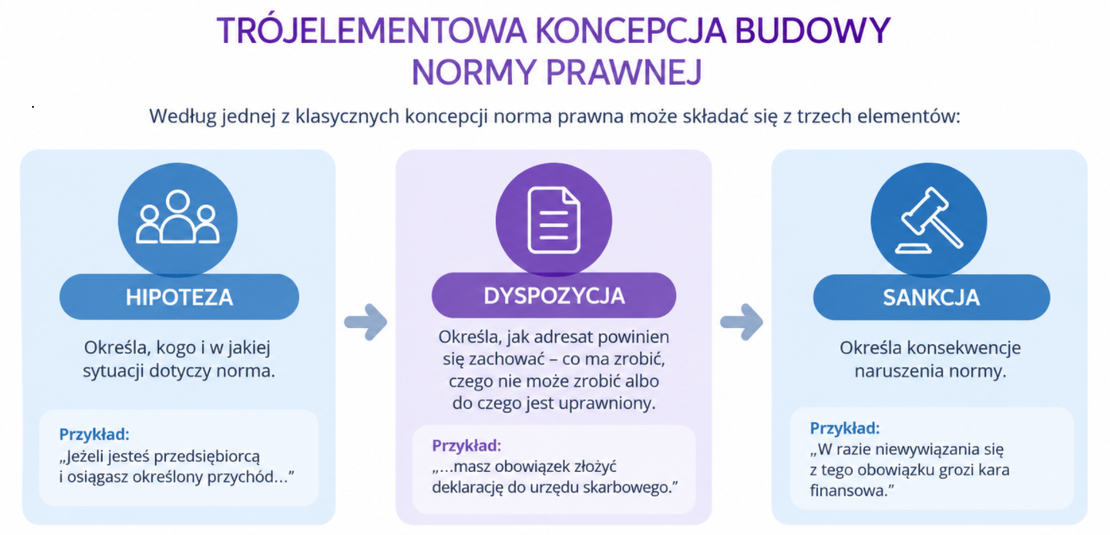

Slide 17
STOSUNEK PRAWNY
Stosunek prawny to relacja między podmiotami regulowana przez prawo. Jego podstawowe elementy to:
podmioty — kto uczestniczy w relacji,
przedmiot — czego relacja dotyczy,
treść — jakie prawa i obowiązki mają strony.
Fakt prawny może powodować powstanie, zmianę lub ustanie stosunku prawnego.
Przykład: zawarcie umowy między programistą a klientem tworzy stosunek prawny, z którego wynikają prawa i obowiązki obu stron.

Slide 18
FAKT PRAWNY
To zdarzenie lub działanie, z którym prawo wiąże określone skutki.
PRZYKŁADY DZIAŁAŃ WYWOŁUJĄCYCH SKUTKI PRAWNE:
zawarcie umowy,
upływ terminu,
śmierć osoby,
wyrządzenie szkody.
DZIAŁANIA CZŁOWIEKA
czynności prawne – np. zawarcie umowy
czyny niedozwolone – np. zawinione uszkodzenie cudzego sprzętu

Slide 19
PODMIOTY STOSUNKU
PRAWNEGO
Podmiotami stosunków prawnych mogą być:
osoby fizyczne
osoby prawne
jednostki organizacyjne, którym ustawa przyznaje zdolność prawną
Zdolność prawna - możliwość bycia podmiotem praw i obowiązków
Zdolność do czynności prawnych - możliwość nabywania praw i zaciągania zobowiązań poprzez własne czynności prawne

Slide 20
Zdolność prawną posiadają:
osoby fizyczne
osoby prawne
jednostki organizacyjne niebędące osobami prawnymi, którym ustawa przyznaje zdolność prawną
Osoba fizyczna ma zdolność prawną od chwili urodzenia aż do śmierci.
Prawo może również chronić interesy dziecka poczętego, np. może ono być spadkobiercą, jeżeli urodzi się żywe.

Slide 21

ZDOLNOŚĆ DO CZYNNOŚCI PRAWNYCH
Pełna
co do zasady osoby pełnoletnie
Ograniczona
małoletni, którzy ukończyli 13 lat
osoby ubezwłasnowolnione częściowo
Brak zdolności
osoby, które nie ukończyły 13 lat
osoby ubezwłasnowolnione całkowicie
Co do zasady czynność prawna dokonana przez osobę, która nie ma zdolności do czynności prawnych, jest nieważna.
Wyjątek: drobne umowy życia codziennego mogą stać się ważne z chwilą ich wykonania, jeżeli nie prowadzą do rażącego pokrzywdzenia tej osoby.

Slide 22

DOBRA OSOBISTE
Dobra osobiste to wartości niematerialne ściśle związane z człowiekiem i chronione przez prawo.
Art. 23 Kodeksu cywilnego wymienia m.in.:
zdrowie,
wolność,
cześć,
nazwisko lub pseudonim,
wizerunek,
tajemnicę korespondencji,
twórczość naukową, artystyczną, wynalazczą i racjonalizatorską.
Katalog dóbr osobistych jest otwarty.
W razie zagrożenia lub naruszenia dobra osobistego prawo przewiduje środki ochrony.

Slide 23
DOBRA OSOBISTE
DOBRA OSOBISTE I ICH OCHRONA
Są ściśle związane z daną osobą.
Nie można ich przenieść na inną osobę.
Podlegają ochronie przed bezprawnym zagrożeniem lub naruszeniem.
Ich katalog jest otwarty.
Przykłady naruszeń: bezprawne wykorzystanie czyjegoś wizerunku, naruszenie prywatności lub rozpowszechnianie nieprawdziwych informacji godzących w dobre imię.

Slide 24

PODSTAWOWE POJĘCIA

Slide 25
OBRÓT GOSPODARCZY - to ogół stosunków prawnych związanych z wymianą dóbr i usług w ramach działalności gospodarczej.
DZIAŁALNOŚĆ GOSPODARCZA - to zorganizowana działalność zarobkowa, wykonywana we własnym imieniu i w sposób ciągły.
PRZEDSIĘBIORCA - to osoba fizyczna, osoba prawna albo jednostka organizacyjna niebędąca osobą prawną, której ustawa przyznaje zdolność prawną, wykonująca działalność gospodarczą.
OSOBA FIZYCZNA - to człowiek, który od chwili urodzenia ma zdolność prawną.
WAŻNE: nie każdy przedsiębiorca jest osobą fizyczną i nie każda osoba fizyczna jest przedsiębiorcą.

Slide 26
OSOBA PRAWNA To jednostka organizacyjna, której przepisy prawa przyznają osobowość prawną. Osoba prawna: może być podmiotem praw i obowiązków, działa przez swoje organy, może samodzielnie uczestniczyć w obrocie prawnym.
Przykłady istotne w biznesie:
spółka z ograniczoną odpowiedzialnością,
prosta spółka akcyjna,
spółka akcyjna,
fundacja.
JEDNOSTKA ORGANIZACYJNA NIEBĘDĄCA OSOBĄ PRAWNĄ
Nie posiada osobowości prawnej, ale ustawa może przyznać jej zdolność prawną. W takim przypadku może m.in. nabywać prawa i zaciągać zobowiązania.
Przykłady: spółka jawna, partnerska, komandytowa i komandytowo-akcyjna.

Slide 27

Po tym wykładzie potrafisz:
wskazać podstawowe źródła prawa,
odróżnić przepis prawny od normy prawnej,
rozróżnić zdolność prawną i zdolność do czynności prawnych,
rozpoznać podstawowe rodzaje podmiotów uczestniczących w obrocie prawnym.
Na kolejnym wykładzie omówimy rozpoczynanie działalności gospodarczej.
Dziękuję za udział! ☺

